Slide 1
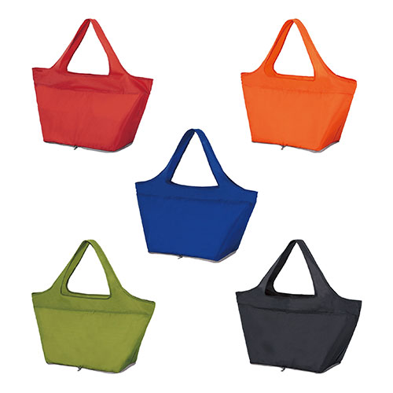
【提案書】
セルトナ・ポータブルマルシェ保冷バッグ
特徴
保冷保温性と耐久性に優れているため非常に便利な上、5色のカラーバリエーションから選ぶこともできるマルジェバッグです。オリジナル名入れも可能なためノベルティグッズ用としてもおすすめ。
商品写
納期
納期スペース
仕様
素材：ポリエステル、アルミ蒸着フィルム
サイズ：使用時:約310×340×200mm(間口620mm)収納時:約170×200×40mm
包装：ポリ袋入
お見積
お見積りスペース

